Slide 1



Resultado das coletas
C o n n e c t E v e n t

Slide 2
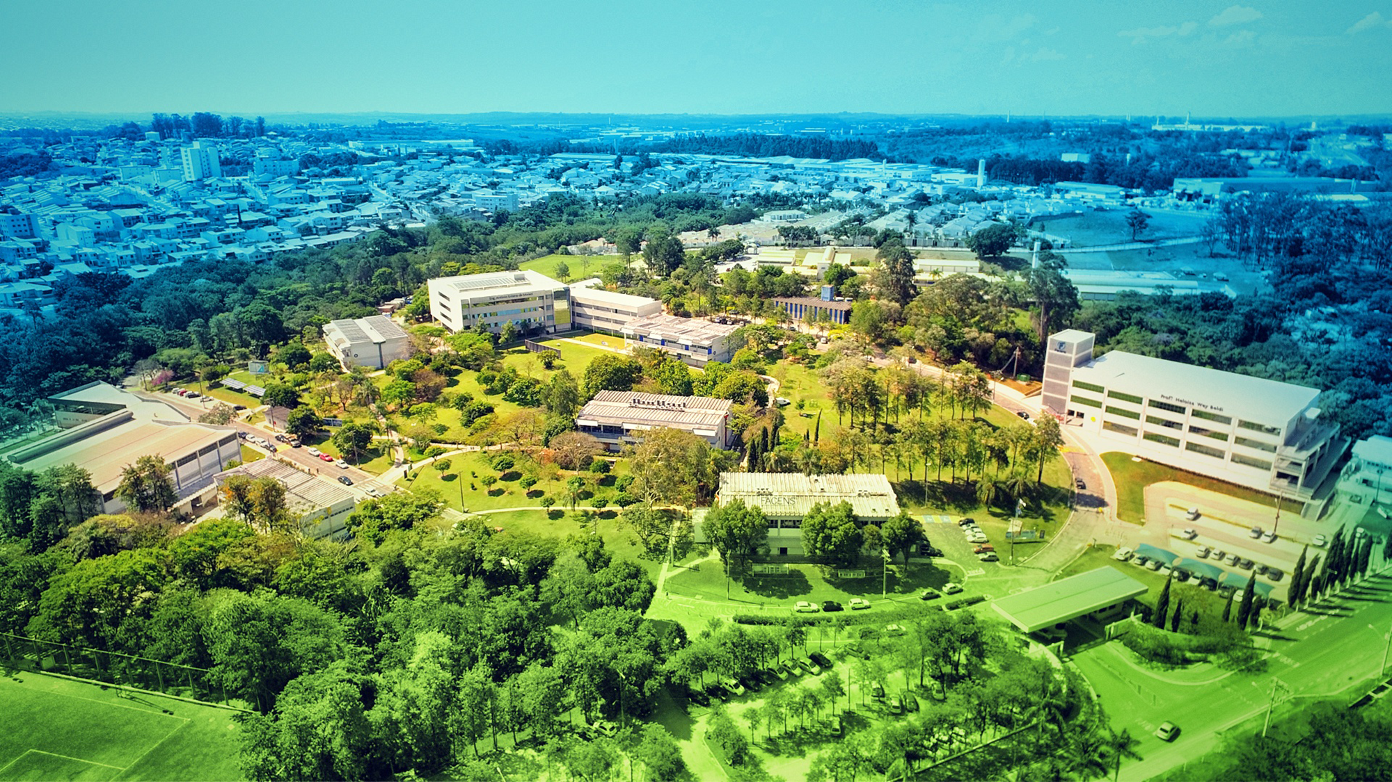


Apresentação do Grupo
Introdução - Apresentação ConnectEvent
Fluxo do Layout
Justificativas e aplicações da Heurística de Nielsen
Sobre as coletas
Questionários
Personas
Teste da Heurística de Nielsen em usuários
Resultados Ocorridos
Próximas Etapas
Conclusões Finais
Agenda

Slide 3
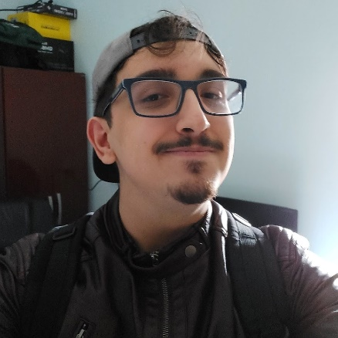
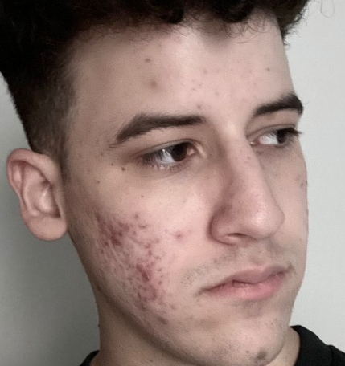
Apresentação do grupo
Victor Müller
Pedro Henrique
CARGO
CARGO
Gestor de Projeto;
Scrum Master;
Dev Front-end;
Dev Back-end;
Designer.
Analista de Viabilidade;
Designer;
Engenheiro de Testes;
Consultor de Usabilidade;
Analista de Business Intelligence (BI);
Dev Front-end.

Slide 4
Introdução
Apresentação ConnectEvent
O ConnectEvent é uma plataforma digital Web que tem como objetivo principal conectar usuários a eventos organizados por empresários, solucionando desafios de divulgação e facilitando o acesso à informação.
O objetivo principal da plataforma é centralizar os eventos em um só lugar de forma que facilite a conexão entre os organizadores anunciantes aos públicos diversos, ajudando no encontro de eventos adequados ao interesse de cada usuário.

Slide 5
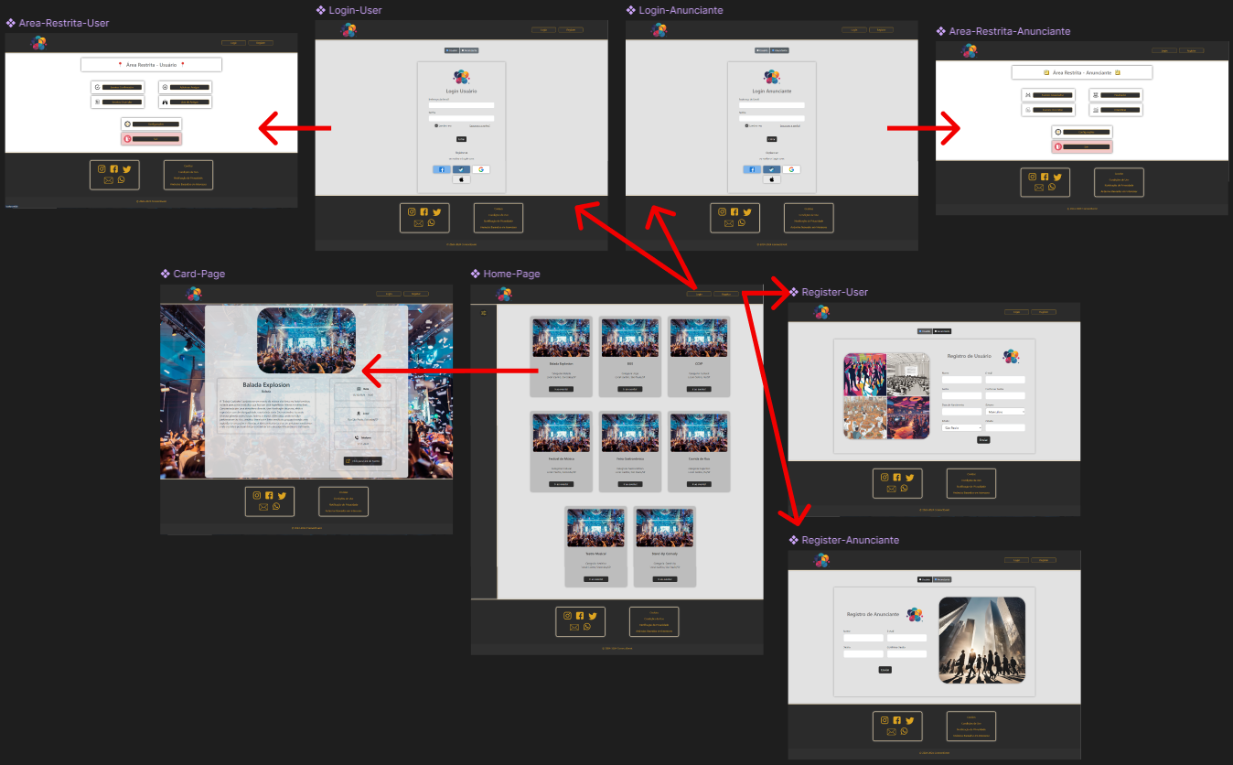
Fluxo do Layout

Slide 6
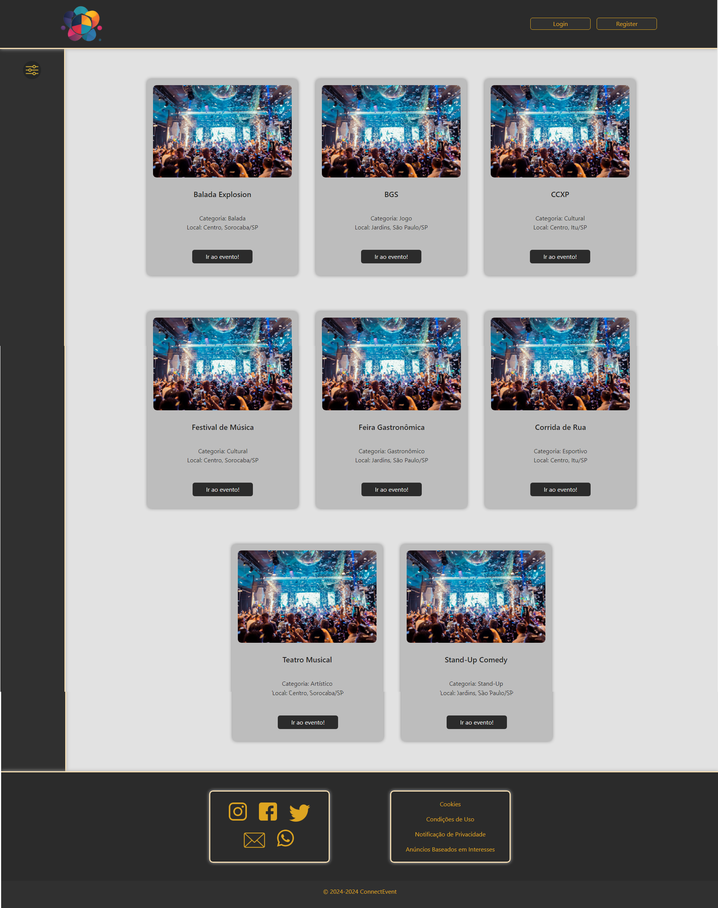
Fluxo do Layout Home-Page

Slide 7
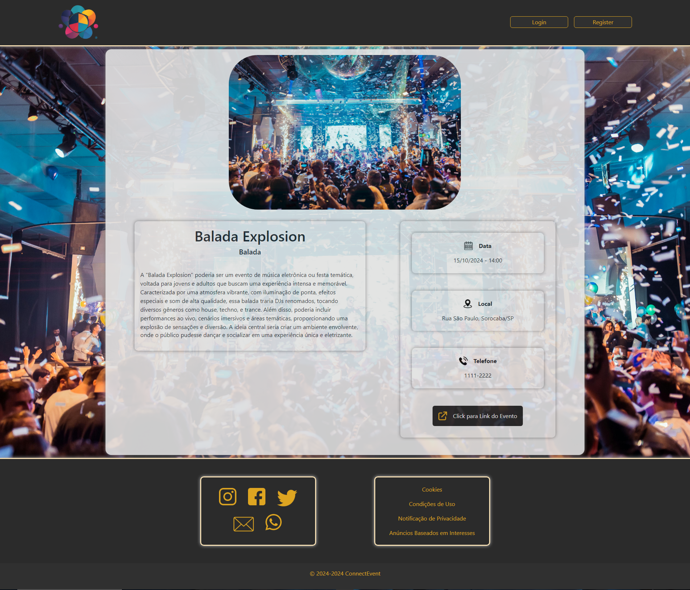
Fluxo do Layout Card-Page

Slide 8
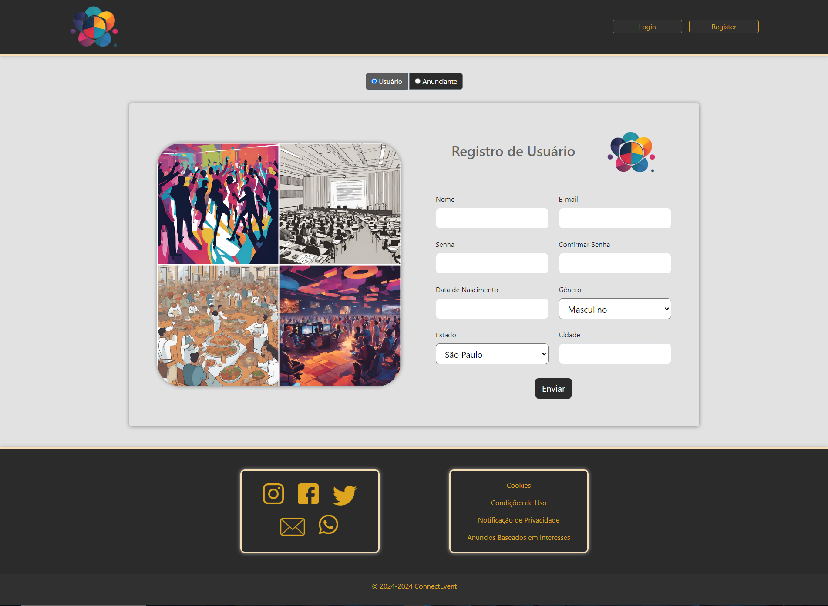
Fluxo do Layout
Register-User

Slide 9
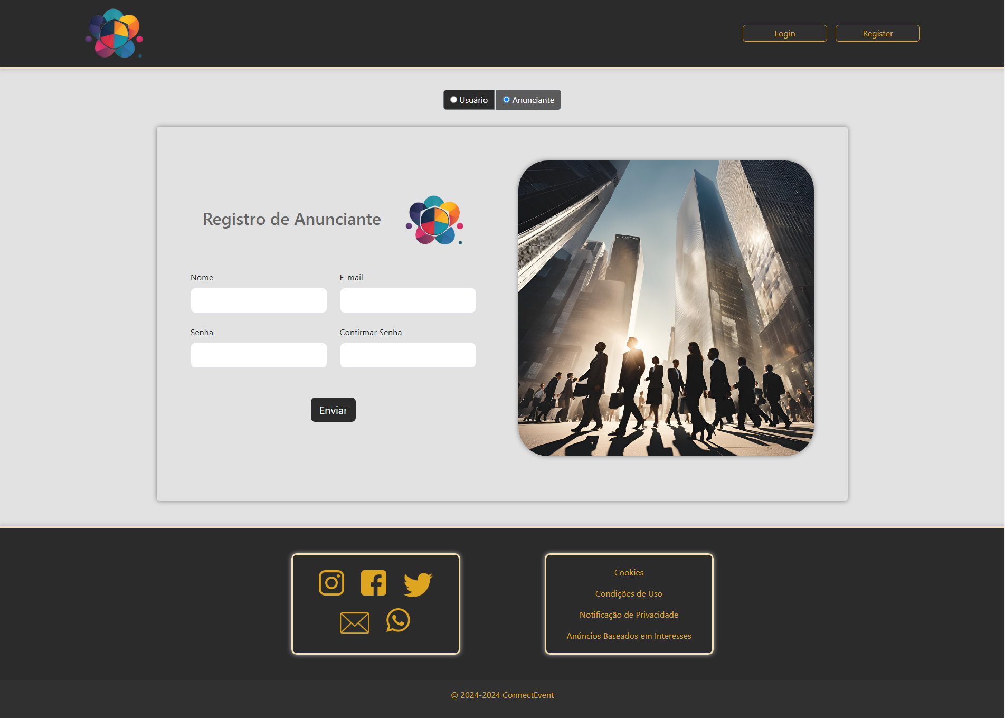
Fluxo do Layout
Register-Anunciante

Slide 10
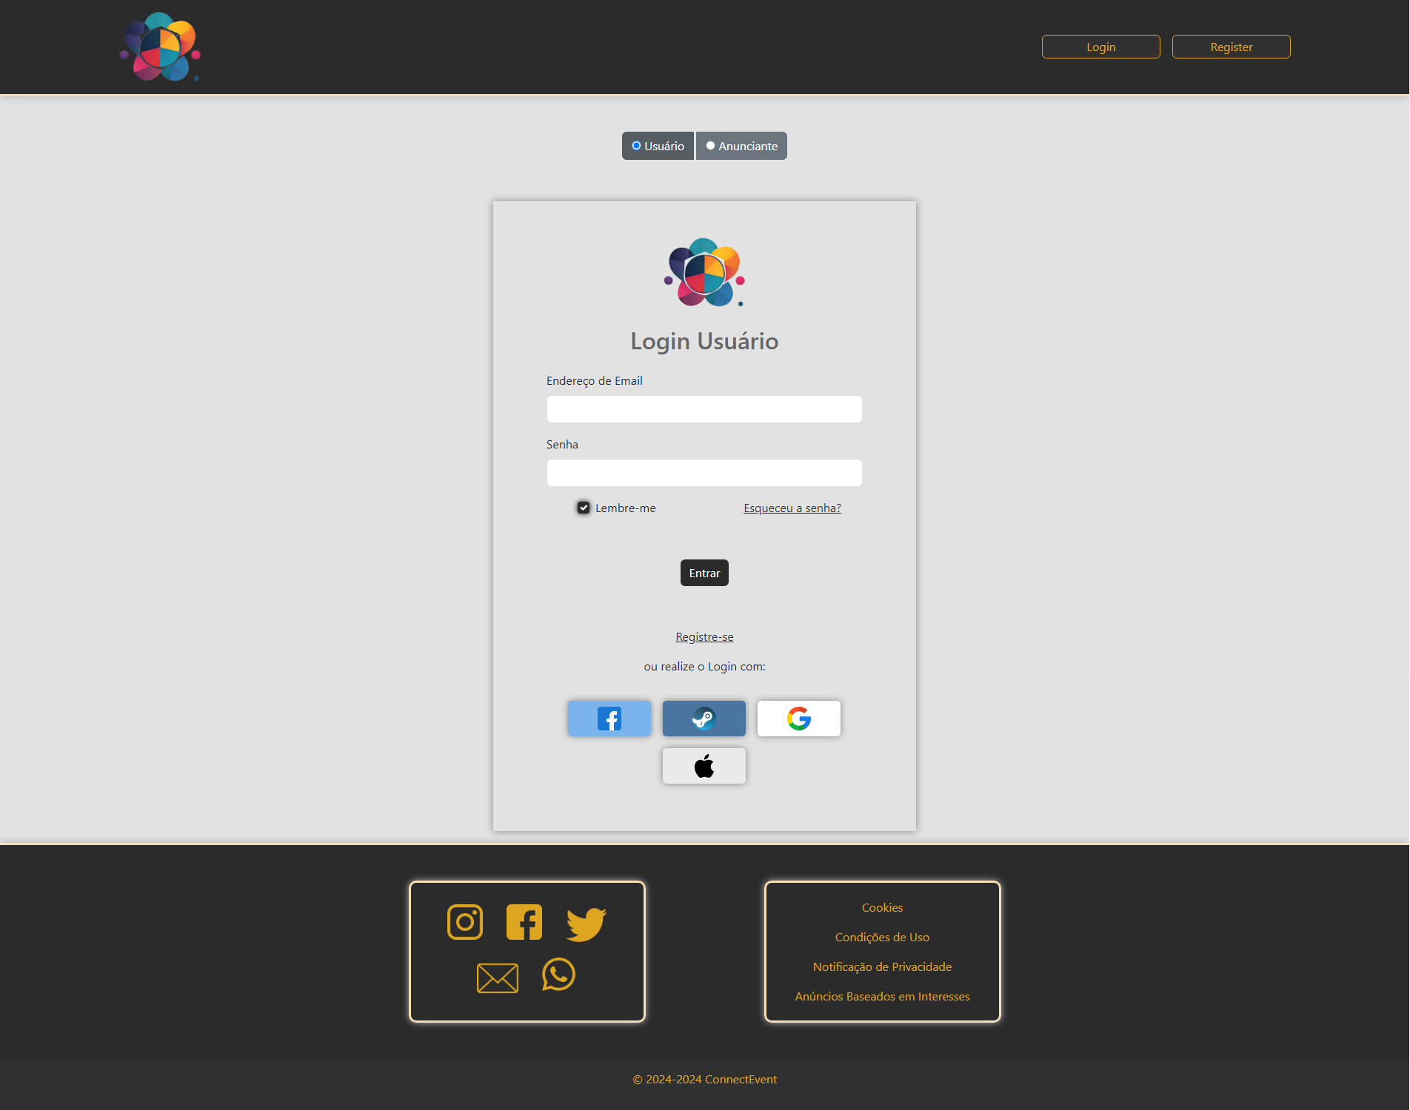
Fluxo do Layout
Login-User

Slide 11
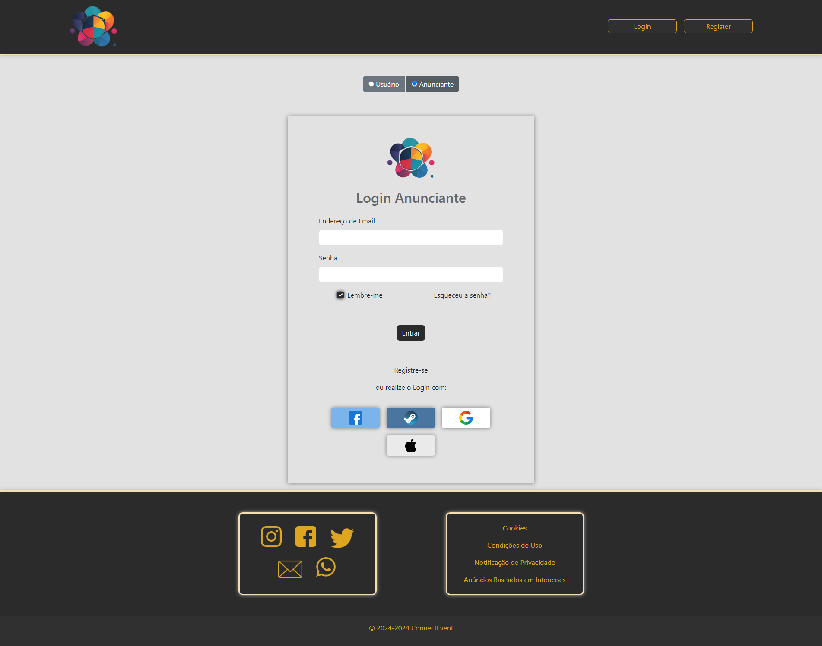
Fluxo do Layout
Login-Anunciante

Slide 12
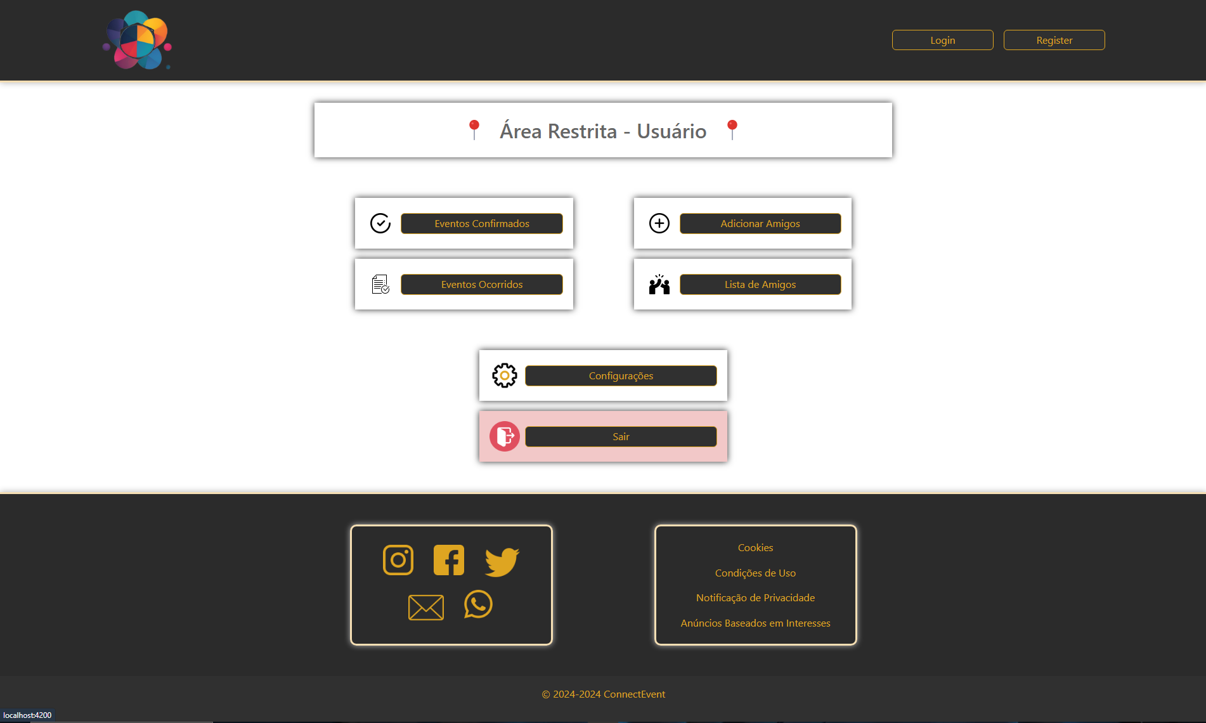
Fluxo do Layout
Area-Restrita-User

Slide 13
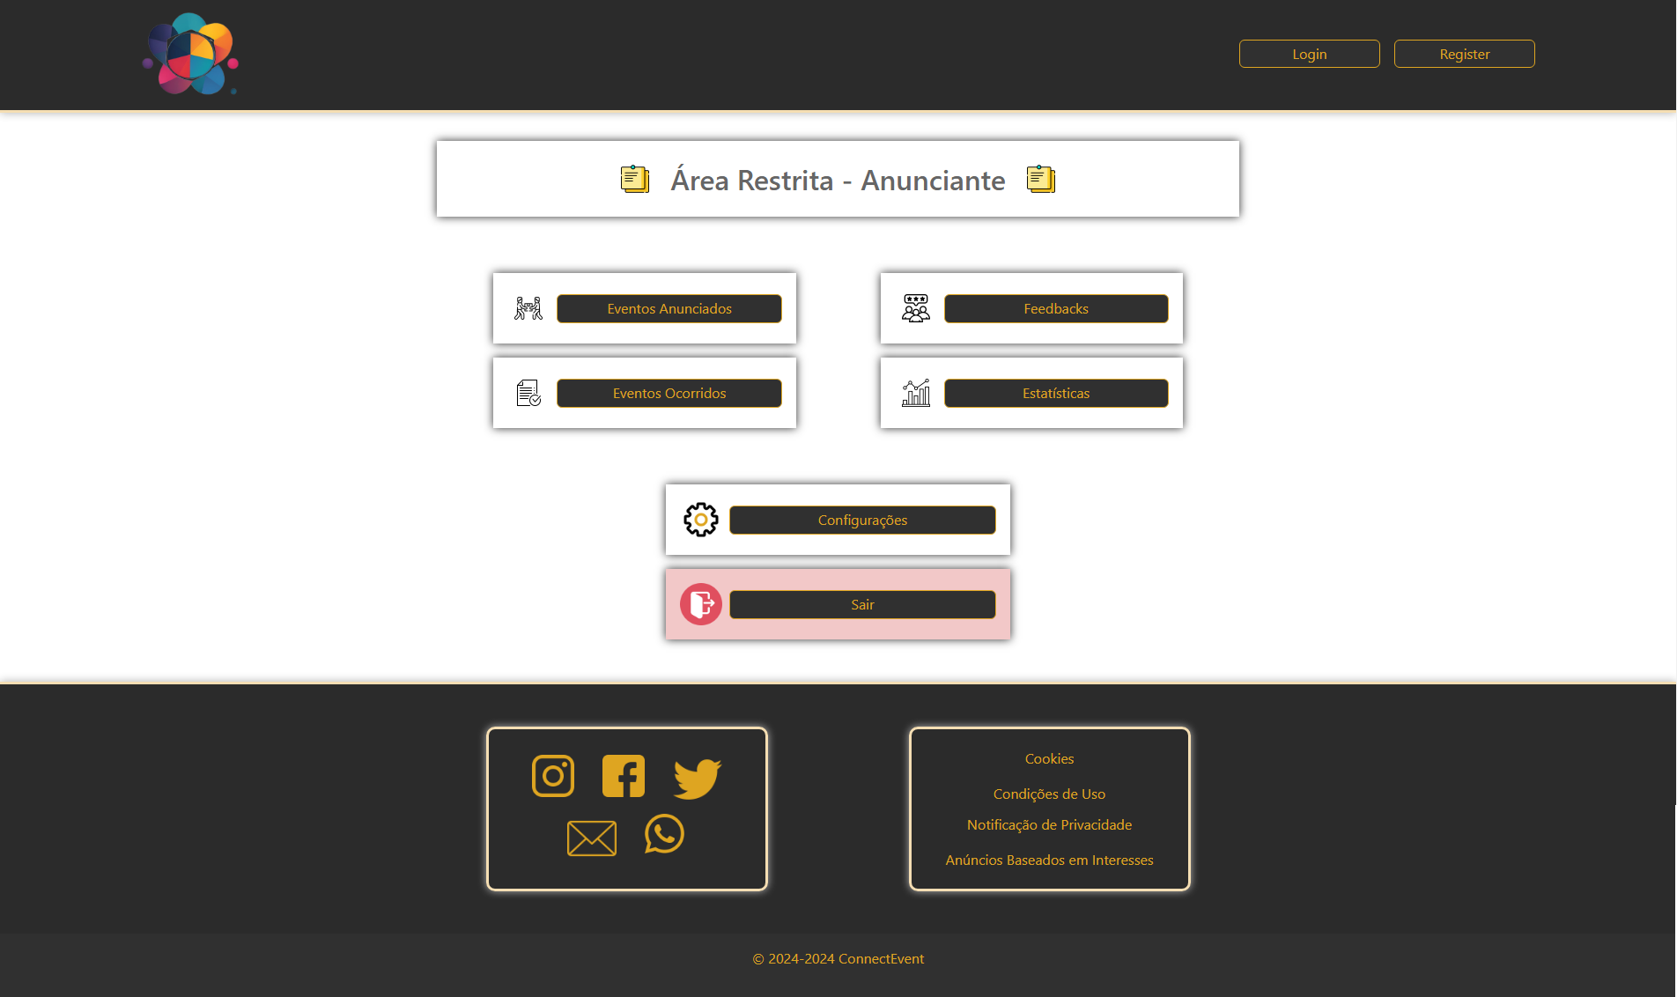
Fluxo do Layout
Area-Restrita-Anunciante

Slide 14
Justificativas e aplicações da Heurística de Nielsen
CORES
Cinza: neutralidade para destacar as outras cores;
Dourado: abundância, prosperidade, sucesso e realização;
Outras: cada uma das demais cores representarão a sua respectiva categoria de evento nos detalhes.
ESTILO
Cinza: neutralidade para destacar as outras cores;
Dourado: abundância, prosperidade, sucesso e realização;
Outras: cada uma das demais cores representarão a sua respectiva categoria de evento nos detalhes.
TIPOLOGIA
Cinza: neutralidade para destacar as outras cores;
Dourado: abundância, prosperidade, sucesso e realização;
Outras: cada uma das demais cores representarão a sua respectiva categoria de evento nos detalhes.

Slide 15
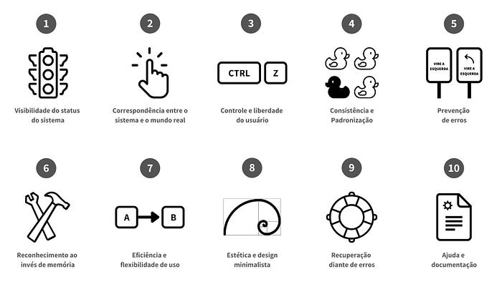
Justificativas e aplicações da Heurística de Nielsen

Slide 16
Sobre as coletas :
Questionários

Slide 17
Sobre as coletas :
Personas

Slide 18
Teste da Heurística
de Nielsen em usuários

Slide 19
Resultados Ocorridos

Slide 20
Próximas Etapas

Slide 21
Conclusões Finais

Slide 22
Agradecimentos
Obrigado pela atenção!
Nome: Victor Alexandre Müller
RA: 236366
Nome: Pedro Henrique Duarte
RA: 236519

Slide 23


Persona 1
JOÃO, 15 anos, Estudante do Ensino Médio
Detalhamento: João adora se reunir com amigos nos finais de semana para ir ao cinema, parques, shoppings, e festas casuais. Ele está sempre em busca de novos eventos para aproveitar o tempo livre, principalmente eventos que incluam esportes, música ao vivo, e cultura pop.
Objetivo ao usar o ConnectEvent: Descobrir eventos casuais e acessíveis para adolescentes, como shows, festivais, eventos culturais, e esportes, em sua região.
Comportamento digital: Usa principalmente redes sociais e apps de mensagens. Está sempre online e gosta de experiências simples e rápidas.

Slide 24
Persona 2
MARIANA, 22 anos, Estudante Universitária
Detalhamento: Mariana adora baladas, festas universitárias, mas também se interessa por eventos culturais, como peças de teatro, exposições, e stand-up comedies. Ela gosta de uma boa mistura entre o entretenimento e a cultura.
Objetivo ao usar o ConnectEvent: Encontrar festas universitárias, eventos noturnos, e também descobrir exposições, feiras culturais, e shows.
Comportamento digital: Usa aplicativos de eventos e redes sociais para se organizar. Prefere uma interface visualmente atraente e interativa.

Slide 25
Persona 3
RICARDO, 40 anos, Gerente de uma empresa de tecnologia
Detalhamento: Ricardo está sempre em busca de eventos empresariais que possam ajudá-lo a expandir sua rede de contatos, como conferências, workshops de negócios e eventos de networking. No entanto, ele também valoriza o tempo com amigos e gosta de frequentar bares e shows de música sertaneja e stand-up comedy.
Objetivo ao usar o ConnectEvent: Buscar eventos empresariais e de networking durante a semana e eventos de entretenimento nos finais de semana para relaxar.
Comportamento digital: Prefere uma plataforma que ofereça tanto informações profissionais quanto opções de lazer. Valorizaria um sistema eficiente e bem organizado.

Slide 26
Persona 4
PATRÍCIA, 38 anos, Empresário (dona de um restaurante)
Detalhamento: Patrícia é proprietária de um restaurante e adora criar experiências inovadoras para seus clientes. Ela frequentemente organiza eventos como noites temáticas, shows ao vivo e lançamentos de novos pratos. Está sempre procurando formas de inovar e atrair um público diversificado para o seu estabelecimento.
Objetivo ao usar o ConnectEvent: Divulgar seus eventos e atrair clientes novos e antigos. Ela busca uma plataforma que permita gerenciar eventos com facilidade e tenha um bom alcance entre o público-alvo.
Comportamento digital: Valoriza ferramentas que permitam personalizar seus eventos e receber feedback de forma rápida e prática.

Slide 27
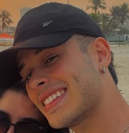

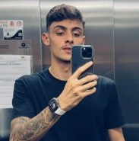
CRONOGRAMA
01
30
01
30
01
30
01
26
STATUS
AGO
AGO
SET
SET
OUT
OUT
NOV
NOV
DOCUMENTAÇÀO
E PERSONA
Samuel Malta
100%
COMPLETE
PROJETO
Victor Müller
10%
COMPLETE
TRELLO
Lucas Moya
40%
ACTIVE
BANNER
Lucas Moya
0%
NOT STARTED
PROJETO MVP
Samuel Malta
0%
NOT STARTED
ARTIGO
Victor Müller
20%
ACTIVE
TRILHAS
Lucas Moya
25%
ACTIVE

